Slide 1


Курс профессиональной переподготовки
с присвоением квалификации
«Специалист по операциям
с недвижимостью»

Slide 2



Slide 3
Приказ Министерства труда и социальной защиты РФ от 10 сентября 2019 г. N 611н
"Об утверждении профессионального стандарта «Специалист по операциям с недвижимостью» (09.003) опубликован 22 ноября 2019 г. N 56601, вступил в силу
6 декабря 2019 г.
Полный текст документа
по ссылке:
https://base.garant.ru/73054922/

Slide 4

На государственном уровне приняты профстандарты, которым риэлторы должны соответствовать.
Многие компании уже начали создавать собственные курсы, ориентированные на выполнение требований нового профстандарта.
Мы решили, что такой курс должен быть и у нас в Макромире, а партнёры компании должны получить возможность пройти обучение и получить диплом с присвоением квалификации «Специалист по операциям с недвижимостью» на самых лучших условиях.

Slide 5
СТАРТ ПЕРВОГО КУРСА 14 АВГУСТА 2020 ГОДА
Он объединит видео-уроки и вебинары, тестирования, самостоятельную работу учащихся в виде выполнения домашних заданий.
Учебная программа объединяет самую актуальную информацию по всем аспектам агентской деятельности.
Курс рассчитан примерно на три месяца и включает 48 уроков, объём программы 256 часов, но при этом учащиеся сами смогут определить скорость и интенсивность обучения.
.

Slide 6
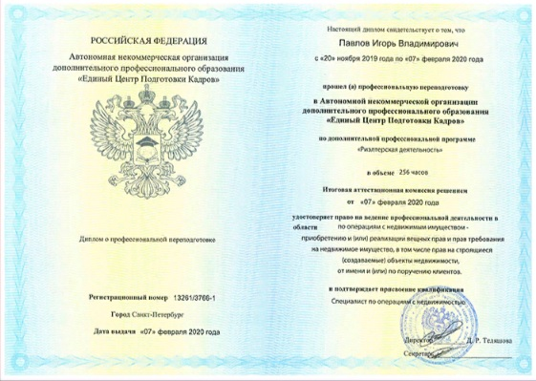
Получите диплом с присвоением квалификации «Специалист по операциям с недвижимостью» и бессрочным правом ведения профессиональной деятельности.
.

Slide 7
Диплом «Специалист по операциям с недвижимостью» регистрируется и выдаётся АНО «Единый Центр Подготовки Кадров» в Санкт-Петербурге, а затем мы вручаем его в нашем офисе Макромира в торжественной обстановке.
После регистрации на курс, вы получите полную программу обучения и доступ в личный кабинет, где будут проходить занятия.
Мы начинаем курс одной большой группой - 14 августа 2020 года пройдёт первый урок, далее - вы сами сможете выбрать интенсивность занятий.
.

Slide 8
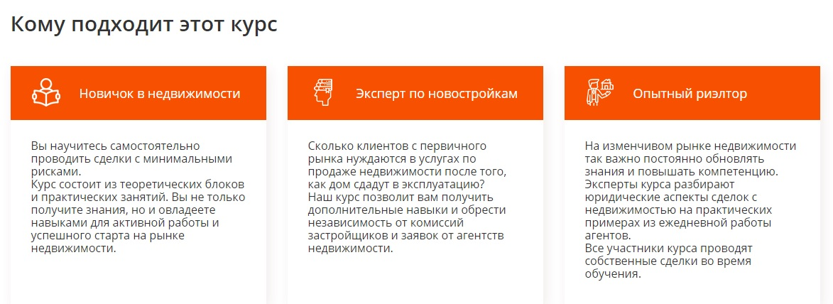
.

Slide 9
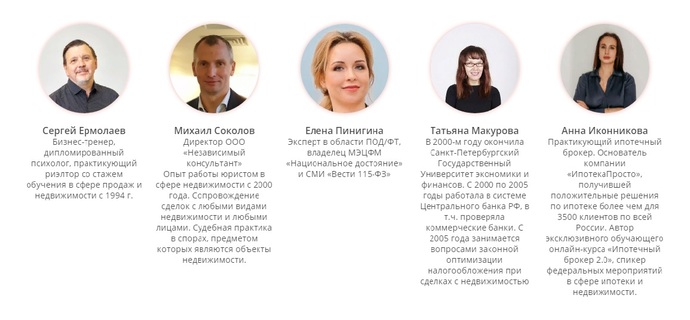
Преподаватели курса
«Специалист по операциям с недвижимостью»
.

Slide 10

Программа курса
«Специалист по операциям с недвижимостью»
состоит из 16 частей
полностью соответствует профстандарту 09.003
основана на практических знаниях ведущих специалистов в этой сфере
включает в себя все направления агентской деятельности: психология, юриспруденция, налоги и право, реклама и маркетинг
.

Slide 11

Часть 1 «Анализ рынка недвижимости»
- Обзор рынка недвижимости
- Сегменты рынка недвижимости
- Сравнительный анализ объектов (по цене, по качеству, по месту нахождения)
- Грубая (слепая) оценка объектов недвижимости
- Конъюнктура рынка недвижимости
- Определение сроков продажи объекта
- Определение покупательской способности
.

Slide 12
Часть 2 «Практическая работа на рынке недвижимости»
Методы привлечения клиентов
- Поиск объекта и поиска покупателя
- Технологии активного поиска клиентов
- Инструменты самостоятельной рекламы
Психология отношений с клиентами
- Типология и классификация клиентов
- Психология отношений с клиентами
Работа с электронными базами данных
- Формирование клиентской базы
- Работа с CRM системой Top&Lab
Социальные сети
- Стратегия привлечения клиентов
- Контент-план и создание контента
- Работа с графическими редакторами
.

Slide 13
Часть 3 «Правовые основы сделок с недвижимостью»
- Виды и типы правоустанавливающих документов
Договорные отношения с клиентами
- Виды и типы договорных отношений
- Права и обязанности сторон
- Ответственность сторон
- Финансовые взаимоотношения сторон
- Первичный анализ документов на недвижимость
- Маркеры надежного и сомнительного объекта

Slide 14
Часть 4 «Технология продажи недвижимости»
- Алгоритм продажи объекта
- Инструменты рекламы объекта
- Подготовка объекта к продаже
- Организация показов объекта
- Навыки предварительной работы с объектом
- Правила работы и профессиональной этики с клиентами
- Правила работы и профессиональной этики с контрагентами
.

Slide 15
Часть 5 «Право собственности и сделки
с недвижимостью»
- Виды права собственности
- Алгоритмы изменения прав собственности
- Особенности продаж исходя из права собственности
- Приватизация квартир, комнат, земельных участков, строений
- Первичная регистрация права собственности (ДДУ, ЖСК, СНТ, ДНП)
- Алгоритмы трансформации прав собственности (Жилое в нежилое, нежилое в жилое, земли сельхоз.назначения, земли населенных пунктов, СНТ, ДНП, ИЖС, ЛПХ)
.

Slide 16
Часть 5 «Право собственности и сделки
с недвижимостью» - продолжение
Обременение и ограничение прав собственника
- Ограничение собственника в правах пользования
- Алгоритм снятия ограничения права пользования
- Ограничение собственника в праве распоряжения
- Алгоритмы снятия ограничений и обременений
Долевая собственность
- Причины возникновения долевой собственности
- Пользование объектом в долевой собственности
- Распоряжения долями в объекте, находящимся в долевой собственности
- Коммунальные квартиры с точки зрения права
.

Slide 17
Часть 6 «Документооборот в сделках с недвижимостью»
- Документы на объект недвижимости
Требования к документам
- Требования кредитных организаций
- Требования органов опеки
- Требования Росреестра
- Документы для организации сделки
- Методология юридической проверки объекта
Договорные отношения с клиентами
- Агентский договор
- Договор задатка
- Предварительный договор
- Формы договоров купли-продажи
- Организация подписания договоров

Slide 18
Часть 7 «Сделки с ипотекой и государственными субсидиями»
- Денежные средства покупателя (собственные, кредитные, социальные выплаты)
Государственная поддержка при покупке недвижимости
- Федеральные и региональные субсидии
- Материнский капитал
- Программа «Жилище»
- Ипотечное кредитование объектов недвижимости
- Документы покупателя и его приоритетные требования
- Условия улучшения жилищных условий (городская общая и льготные очереди)

Slide 19
Часть 8 «Ипотечное кредитование»
Андеррайтинг клиента (или Анализ портрета клиента)
- Проверка по ФССП
- Проверка кредитной истории
- П/Д К/З О/Д ( это соотношения платеж/доход, кредит/залог, обязательства/доход)
- Формирование досье клиента
- Понятие и виды ипотеки
- Этапы ипотечной сделки
- Структура первичной консультации
- Подбор программ ипотечного кредитования
Подготовка к сделке
- Оценочная деятельность в сфере недвижимости
- Рассмотрение объекта недвижимого имущества
- Страхование объектов и сделок с недвижимостью
- Расходы
- Кредитная документация
- Регистрация

Slide 20
Часть 9 «Организация сделок с недвижимостью»
- Электронная регистрация сделок с недвижимостью
Организация проведения сделки купли продажи
- Условия заключения ДКП
- Виды ДКП (нотариальная форма, простая письменная форма
- Маршрут сделки (Регламент по взаиморасчетам, договорам регистрации права)
- Порядок взаимодействия по регистрации права собственности в Росреестре
Организация проведения сделки с несколькими объектами недвижимости
- Особенности проведения взаиморасчетов
- Особенности договорных отношений
- Формы наличных и безналичных расчетов (СБР, Эскроу счет, Накопительный счет, Нотариальный депозит, Номинальный счет, СБР, Аккредитив, Депозитные ячейки)

Slide 21
Часть 10 «Наследственное право»
- Виды наследования
- Порядок оформления наследства
- Законные сроки для принятия наследства
- Особенности при наследовании объекта недвижимости
- Регистрация права на объект недвижимости, перешедший в порядке наследования
.

Slide 22
Часть 11 «Право собственности в браке»
- Приобретение и продажа объектов недвижимости в браке
- Риски супругов при покупке недвижимости в браке
- Судебная практика по спорам между супругами
.

Slide 23
Часть 12 «Налогообложение сделок
с недвижимостью»
Налоги при продаже недвижимого имущества
- Налоговый вычет при покупке недвижимости
.

Slide 24
Часть 13 «Юридические аспекты сделок
с недвижимостью»
Основные понятия (лица, сроки, дееспособность, объект недвижимости, право собственности, сделка и договор)
Объект недвижимости
- Понятие объекта недвижимости
- Сделки с объектами недвижимости на первичном и вторичном рынке
- Порядок и последствия изменения характеристик объекта недвижимости
Договорные отношения
- Понятие договора
- Составление договора
- Подготовка к заключению договора
- Порядок расчетов в договоре купли-продажи
.

Slide 25
Часть 14 «Операции на рынке недвижимости»
Виды сделок с недвижимостью
- Предмет сделки
- Форма сделки
- Возмездные и безвозмездные сделки
- Односторонние сделки
- Неустойка
- Обеспечение исполнения сделки
Купля-продажа
- Обязательные требования к договору купли-продажи
- Судебная практика по спорам, вытекающим
из договора купли-продажи
Аренда
- Составление договора с учетом обязательных требований
- Существенные условия договора аренды
- Судебная практика по спорам, возникающим при договорах аренды

Slide 26
Часть 15 «Кадастровая деятельность»
- Осмотр объектов недвижимости для их правовой идентификации
- Проверка технического состояния объектов недвижимости
- Планы и экспликации объектов жилой недвижимости
- Географические особенности мест расположения объектов жилой недвижимости
- Строительные конструкции, типы планировок объектов жилой недвижимости

Slide 27
Часть 16 «Государственное регулирование рынка недвижимости»
- Профессиональные стандарты
- Работа агента в статусе самозанятого
- Работа риэлтора в статусе ИП
- Требования исполнения 115-ФЗ
- Закон 152-ФЗ о персональных данных
- Закон о защите прав потребителей
- Правила пожарной безопасности
- Требования охраны труда

Slide 28

После окончания курса вы проходите итоговую аттестацию в виде тестирования на нашем учебном портале mmir.pro, после
успешного прохождения которого вы получаете
диплом установленного образца с присвоением квалификации
«Специалист по операциям с недвижимостью»,
что приравнивается к получению высшего образования.
Диплом не имеет срока давности. Выдаётся один раз на всю жизнь.

Slide 29

Содержание данного курса качественно отличается от стандартной
образовательной программы ВУЗа
Курс «Специалист по операциям
с недвижимостью»
ВУЗ
- Большое количество теоретических знаний без привязки к практике
- Наличие дисциплин, которые никогда не пригодятся в реальной работе специалиста по недвижимости
- Преподаватели часто не имеют отношения к практике проведения сделок с недвижимостью
- Срок обучения 3 года (на базе уже имеющегося образования)
- Стоимость обучения минимум 85 000 руб. в год (255 000 рублей за 3 года)
- Необходимость посещения учебного заведения на период сессий
- Написание курсовых и контрольных работ, дипломной работы
- Все теоретические и практические знания полностью соответствуют утвержденному проф.стандарту 09.003
- Получение именно тех знаний, которые пригодятся в ежедневной работе специалиста по недвижимости
- Каждый спикер курса – практикующий профессионал
в той области, которую освещает - психология, юриспруденция, налоги и право, реклама и маркетинг.
- Средний срок обучения 3 месяца (на базе уже имеющегося образования)
- Стоимость обучения в 3,5 раза ниже, чем один год стандартного обучения в ВУЗе
- Возможность выбирать для себя индивидуальный, комфортный график занятий
- Итоговое тестирование по результатам изучения курса
Диплом установленного образца

Slide 30



Диплом с присвоением квалификации
«Специалист по операциям с недвижимостью»
Утвердит ваш статус профессионала в глазах клиентов
Будет выгодно отличать вас от ваших коллег и позволит быть всегда на шаг впереди
Повысит вашу конкурентоспособность при устройстве на работу
Позволит вам увеличить средний чек ваших услуг
Будет ярким штрихом в вашей карьере и позволит добиться еще больших успехов

Slide 31
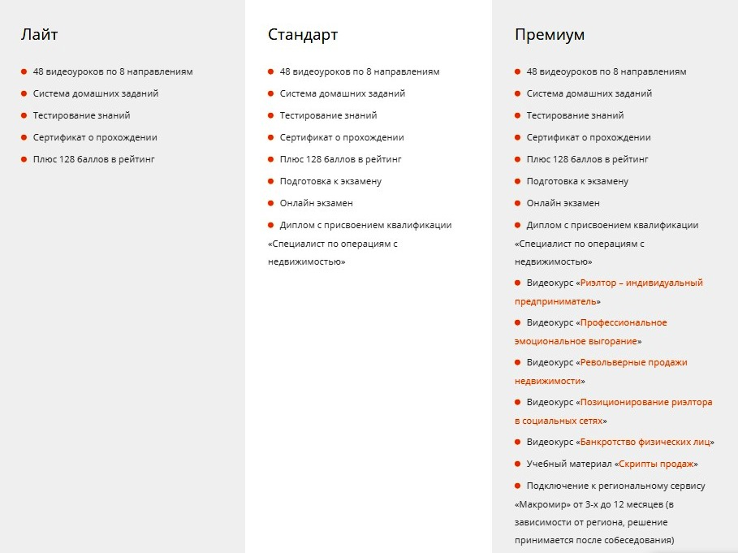
Ваше лучшее решение
12 000 рублей
24 000 рублей
48 000 рублей
Для партнёров Макромир Уфа действует специальное предложение

Slide 32
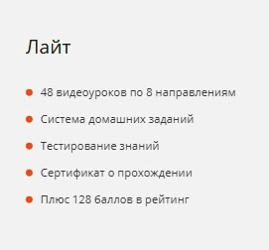
Стоимость курса
12 000 рублей
Стоимость курса
для партнёров Макромир Уфа
9 000 рублей

Slide 33
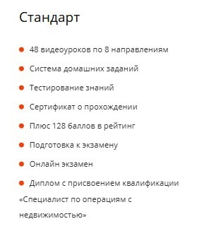
Стоимость курса
24 000 рублей
Стоимость курса
для партнёров Макромир Уфа
18 000 рублей

Slide 34
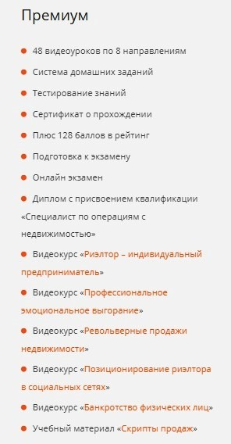

Стоимость курса
48 000 рублей
Стоимость курса
для партнёров Макромир Уфа
37 000 рублей
В подарок
подключение к сервису Макромир Уфа
на 6 месяцев тариф «Эконом»
или на 3 месяца тариф «Стандарт»

Slide 35


Старт курса «Специалист по операциям с недвижимостью»
14 августа 2020 года
Записывайтесь на курс любым удобным вам способом:
на сайте компании Макромир Уфа по ссылке: https://ufa.mmir.pro/training/realtor?utm_source=site&utm_medium=banner&utm_campaign=banner-desk
по телефону или WhatsApp
89174244771
отправить заявку
на e-mail
mmirufa@mail.ru
В заявке укажите Ваши ФИО, номер телефона, адрес электронной почты
Если у Вас остались вопросы или возникли предложения,
звоните нам по телефону 8-917-424-47-71

Slide 36





До встречи на курсе!
Присоединяйтесь к Макромир
https://www.instagram.com/makromirufa/
https://vk.com/mmirufa
https://www.youtube.com/channel/UCxcdy4jKB_Q5tJRYCd7lpPQ?view_as=subscriber
https://ufa.mmir.pro/

